Slide 1
MS- Projekt Online Premium Workshop
Reinold Haas
23.Januar 2019
Ziel:
Projektpläne erstellen, terminieren, verstehen 25.Januar 2019 Ziel: Workflow definieren Auftragsverwaltung mit Projekt

Slide 2
Übungen
www.ubhaas.de
Projekt AL BE
Kennwort ALBE2019
Notes:
Seminar
Firma Bechtle GmbH in Mannheim
_____________________________________________________________________________________________
_____________________________________________________________________________________________
_____________________________________________________________________________________________
_____________________________________________________________________________________________
_____________________________________________________________________________________________
_____________________________________________________________________________________________
_____________________________________________________________________________________________
_____________________________________________________________________________________________
_____________________________________________________________________________________________
_____________________________________________________________________________________________
_____________________________________________________________________________________________
_____________________________________________________________________________________________

Slide 3
Inhalte
Grundlagen
Der Arbeitsbereich
Kalenderfunktion
Projekte anlegen Vorgänge erfassen und gliedern Vorgangsbeziehungen erstellen, Einschränkungsarten
Projektplan drucken
Gantt-Diagramm
Terminplanung
Notes:
Seminar
Firma Bechtle GmbH in Mannheim
_____________________________________________________________________________________________
_____________________________________________________________________________________________
_____________________________________________________________________________________________
_____________________________________________________________________________________________
_____________________________________________________________________________________________
_____________________________________________________________________________________________
_____________________________________________________________________________________________
_____________________________________________________________________________________________
_____________________________________________________________________________________________
_____________________________________________________________________________________________
_____________________________________________________________________________________________
_____________________________________________________________________________________________

Slide 4
Inhalte
Vertiefende Grundlagen
Vertiefung
Dateinamen mit Versionen
Basisplan
Überwachung
Tabellen und Spalten Text-, Zahl-, Attribut-Spalten
Darstellung Projektelemente Filtern, Sortieren, Gruppieren, Hervorhebungen
Zeitachse nutzen Druckeinstellungen mit Makro
Ansichten
Ressourcen
Ressourcenarten
Ressourcenpool
Gemeinsame Nutzung
Projektplan Verknüpfung (Teilprojektpläne)
Kosten-Funktion
Ausblick auf den Einsatz bei BE-Aluschmiede
Notes:
Seminar
Firma Bechtle GmbH in Mannheim
_____________________________________________________________________________________________
_____________________________________________________________________________________________
_____________________________________________________________________________________________
_____________________________________________________________________________________________
_____________________________________________________________________________________________
_____________________________________________________________________________________________
_____________________________________________________________________________________________
_____________________________________________________________________________________________
_____________________________________________________________________________________________
_____________________________________________________________________________________________
_____________________________________________________________________________________________
_____________________________________________________________________________________________

Slide 5
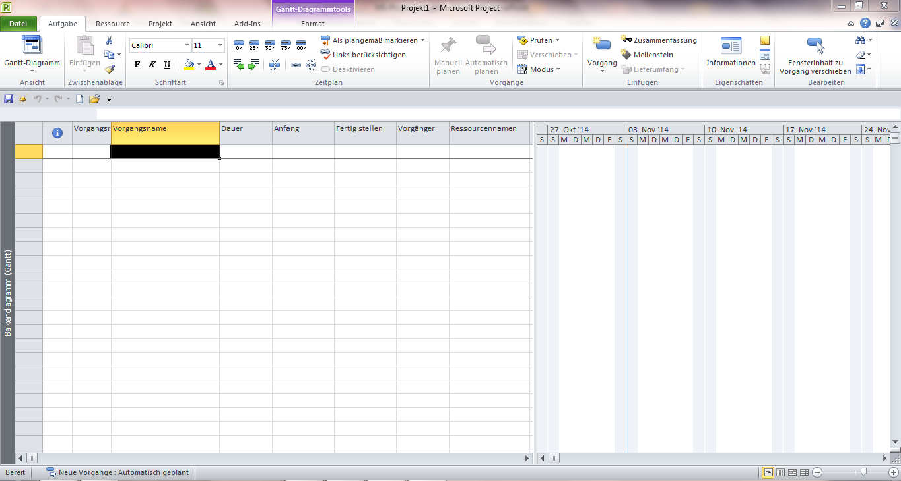
Arbeitsbereich
Tabellenbereich
Gantt Diagramm

Slide 6
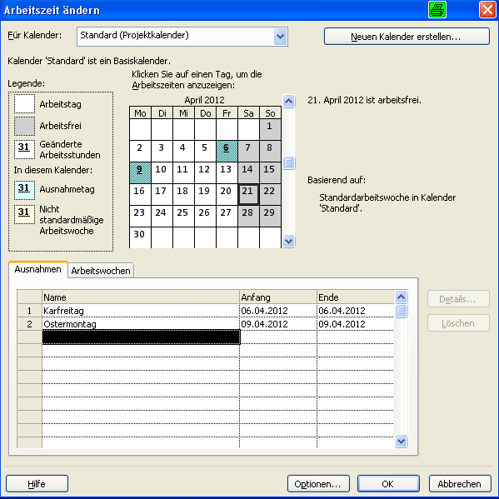
Projekt anlegen
Arbeit sparen durch organisieren
6

Slide 7
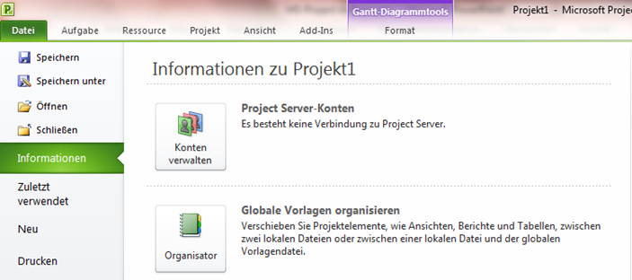
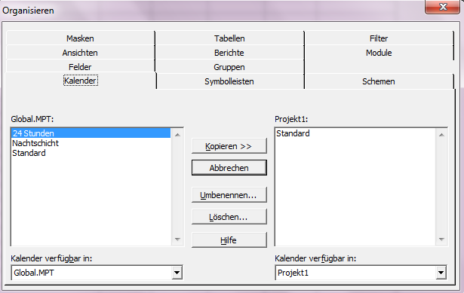
Kalender organisieren
Arbeit sparen durch organisieren
Speicherort Global.mpt:
C:\Users\NNN\AppData\Roaming\Microsoft\MS Project\14\1031
7

Slide 8
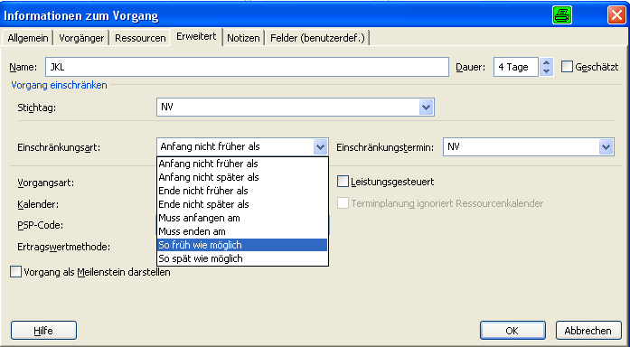
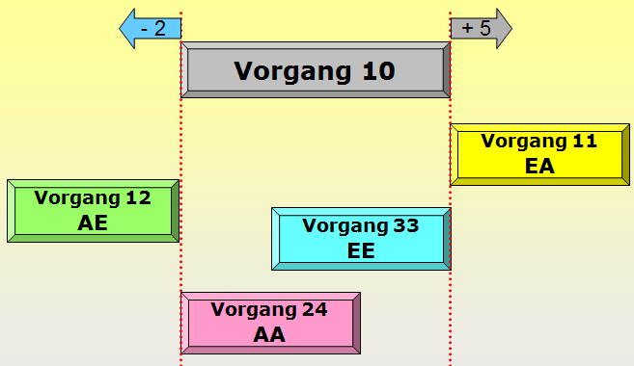
Terminierungsarten
Einschränkungsarten
Vorgangsbeziehungen
Vorgangssteuerung
8

Slide 9
Teilprojektpläne
Master
P 4711
P 4712

